Slide 1
Конспект НОД по развитию речи в первой младшей группе «Купание куклы Кати» Выполнила Южакова Мария Дмитриевна

Slide 2
Цели: активизация словаря, употребление в речи названий предметов, действий, качественных признаков. Образовательные задачи: обогатить словарь детей и побудить употреблять в речи глаголы и прилагательные. Развивающие задачи: развивать связную речь, познавательную активность. Воспитательные задачи: формировать гуманное отношение, умение сопереживать, оказывать помощь.

Slide 3
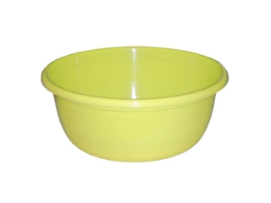
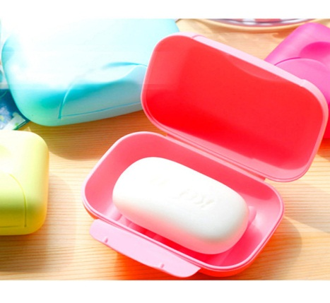
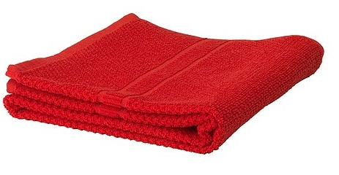
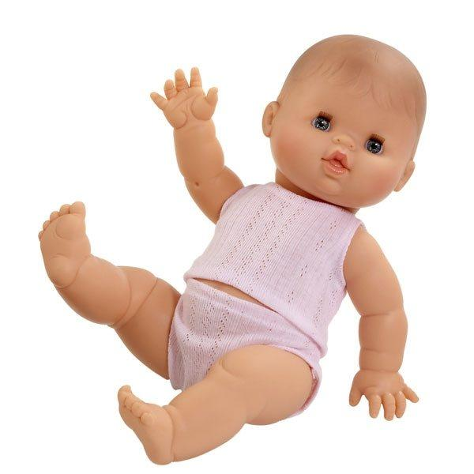
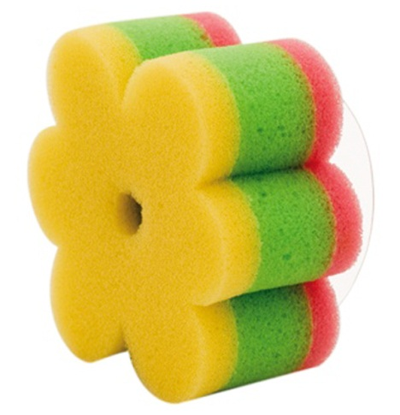
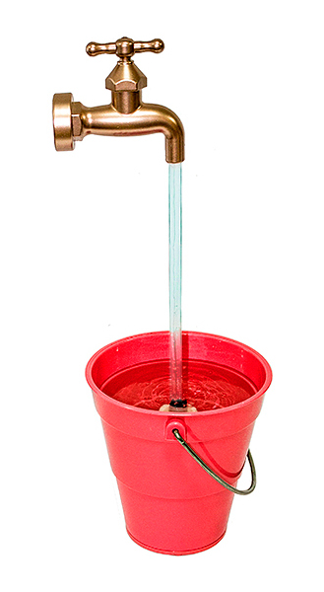
Материалы: Кукла Катя, ванночка, мыло, мыльница, губка, полотенце, вода горячая и холодная

Slide 4
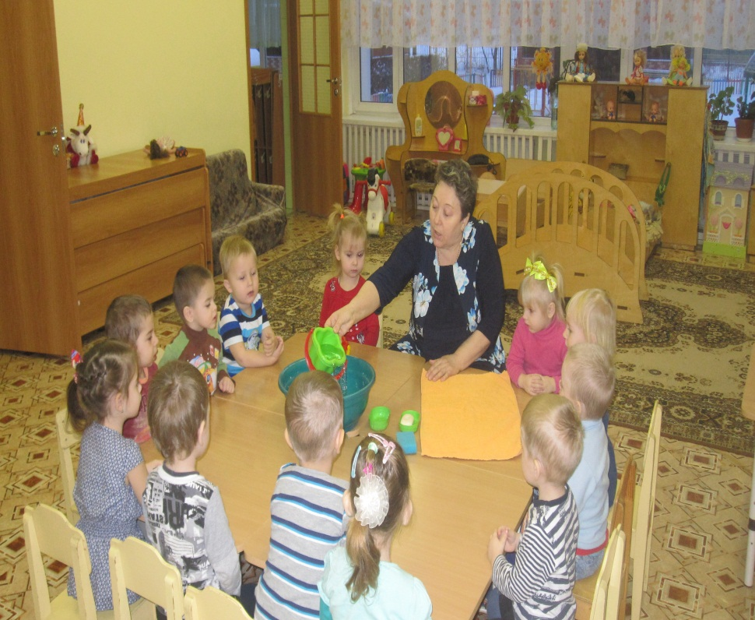
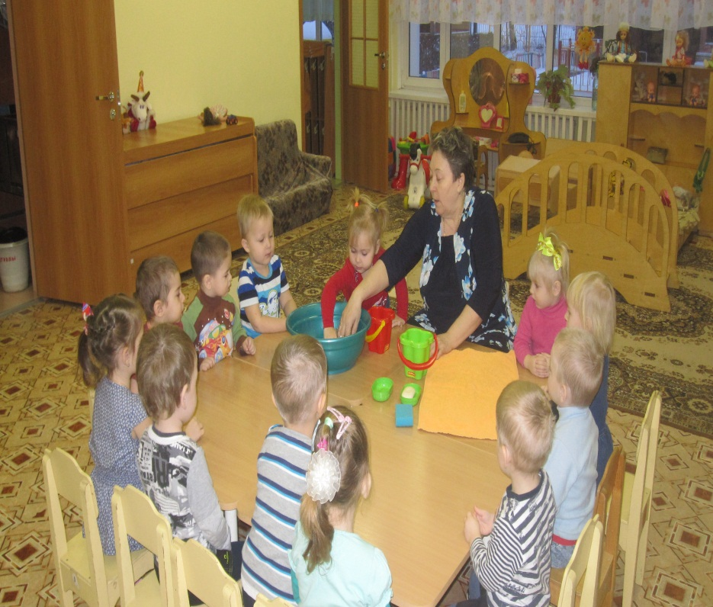
Воспитанники рассаживаются на стульчики; воспитатель знакомит их с необходимыми предметами для купания куклы Кати. Наливает воду, приглашает воспитанников определить, какая водичка. Воспитанники отвечают, что теплая.

Slide 5
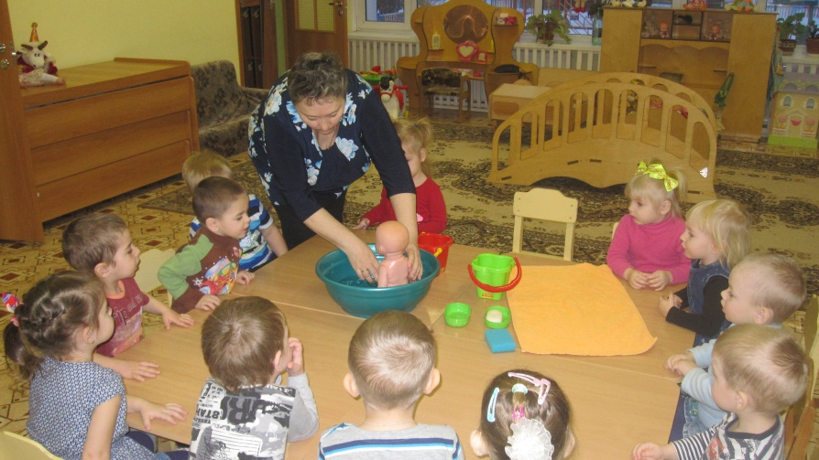
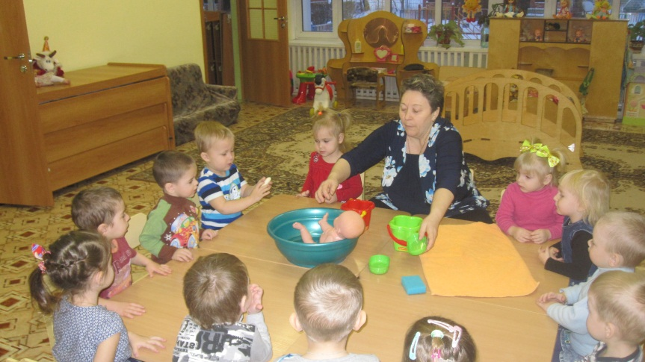
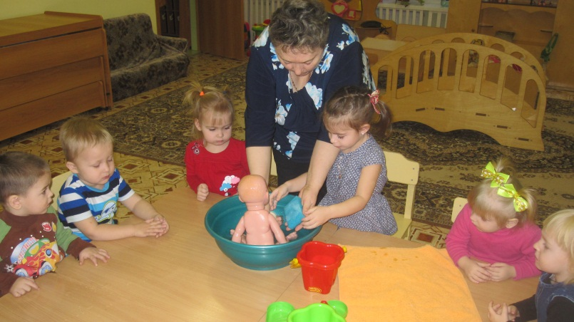
Воспитатель приносит куклу, раздевает ее и сажает в ванночку. Просит воспитанников принести мыло и рассказывает, что мыльница – домик для мыла. Потом просит воспитанника принести губку. Спрашивает, зачем она нужна. Воспитанники отвечают.

Slide 6
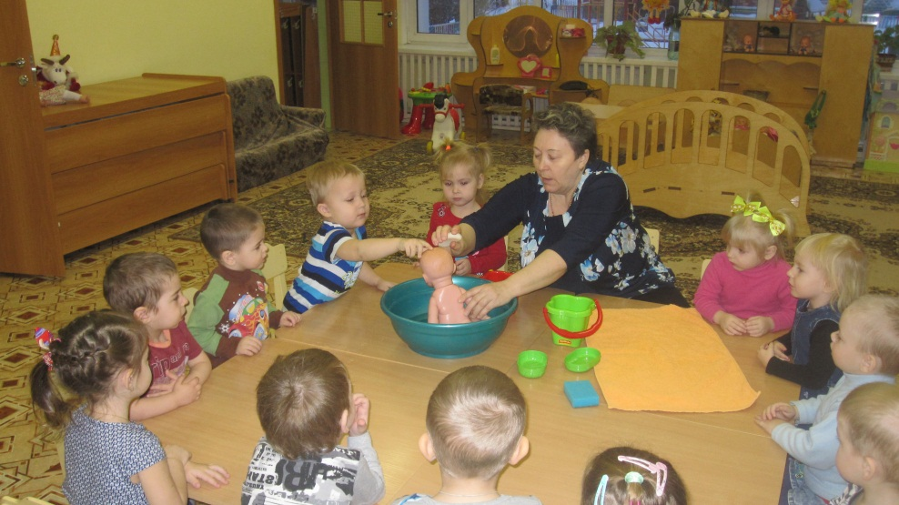
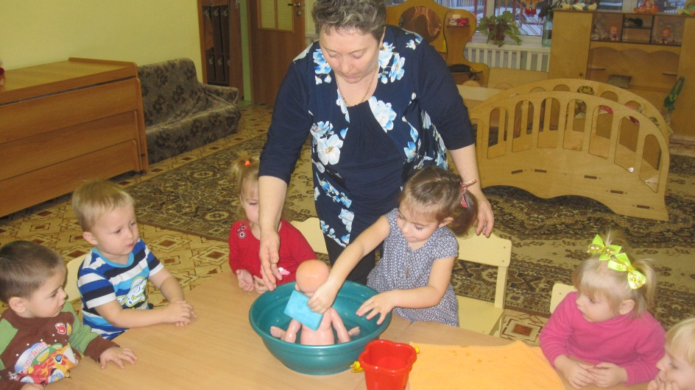
Воспитатель намыливает кукле голову и приговаривает: «Будет мыло пениться, и грязь куда-то денется». Воспитанники повторяют за воспитателем 3 раза.

Slide 7
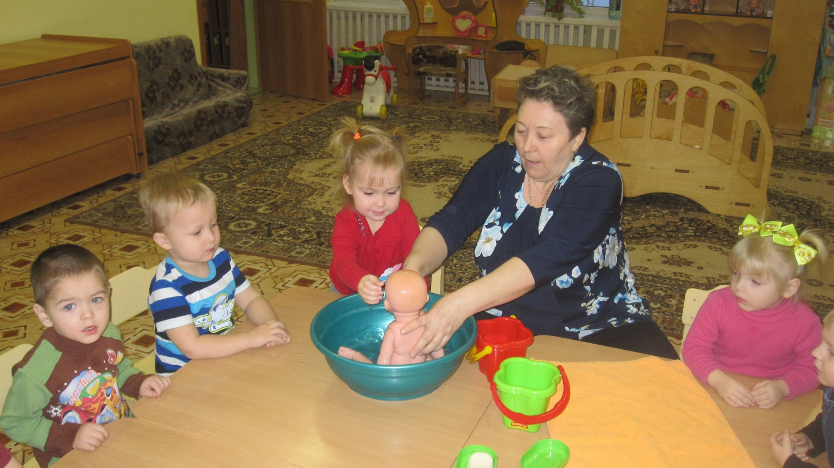
Теплой водичкой воспитатель смывает с Катеньки остатки мыла, спрашивает какая водичка, воспитанники отвечают «теплая». Моет куклу, проговаривая слова из стихотворения Е. Благининой «Аленушка» «Теплую водичку Льем на нашу птичку».

Slide 8
Дальше воспитатель просит воспитанников принести полотенце, спрашивая о его назначении. И вместе вытирают куклу Катю.

Slide 9
Воспитатель просит принести одежду для куклы; одевает ее вместе с детьми. Укладывают в кровать и поет ей колыбельную «Баю-баю баиньки, в огороде заиньки! Зайки травоньку едят, Кате спатеньки велят!» Воспитатель задает вопросы: какая была водичка, где живет мыло, куда убрать полотенце и губку? Воспитанники отвечают».

Slide 10
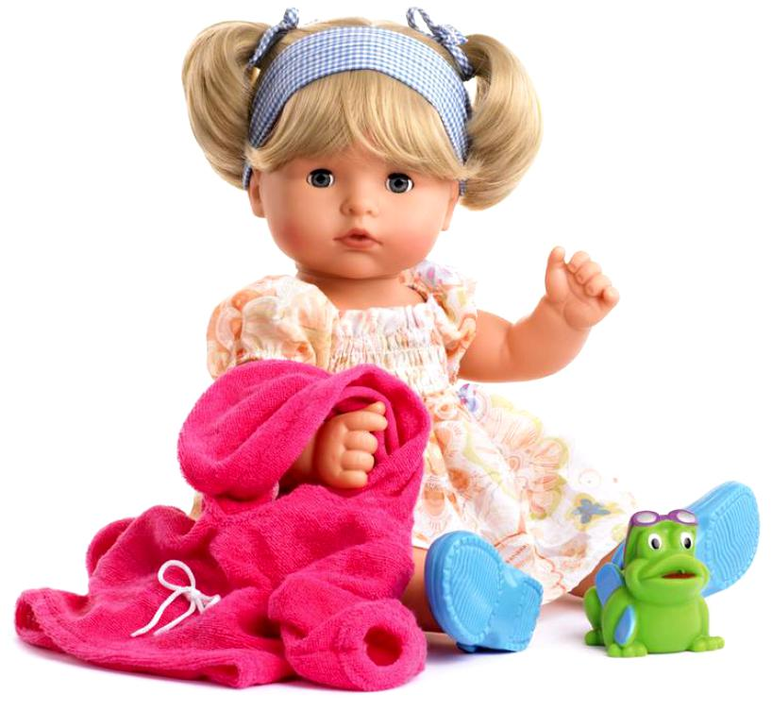
Спасибо за внимание

